Slide 1



ỦY BAN NHÂN DÂN XÃ BÌNH DƯƠNG
TRƯỜNG TIỂU HỌC MỸ PHONG
CHÀO MỪNG QUÝ THẦY CÔ
TIẾNG VIỆT 4
LUYỆN TỪ VÀ CÂU: LUYỆN TẬP VỀ NHÂN HÓA
GIÁO VIÊN: NGUYỄN THỊ THANH THỦY

Slide 2
Khởi động: trò chơi Ai nhanh ai đúng
1. Em hãy chỉ ra biện pháp nghệ thuật được sử dụng trong câu văn sau:
Nhìn từ xa cây bàng như chiếc ô xanh khổng lồ.
So sánh cây bàng với chiếc ô khổng lồ
2. Em hãy tìm những danh từ có trong câu sau:
Bống là một cô bé có tài hội họa.
Danh từ có trong câu trên là: Bống, một, cô bé, hội họa
3. Em phải giữ gìn bạn vở cẩn thận! Sử dụng biện pháp nghệ thuật gì?
Biện pháp nhân hóa: bạn vở
Biện pháp nhân hóa: bạn vở

Slide 3
Khởi động: trò chơi Ai nhanh ai đúng
4. Em hãy cho biết nhân hóa là gì?
Nhân hóa là dùng từ ngữ chỉ người hoặc chỉ đặc điểm,
hoạt động của người để gọi hoặc tả đồ vật, cây cối, con vật
một cách sinh động, gần gũi.
5. Em hãy cho có mấy kiểu nhân hóa ?
Có ba kiểu nhân hóa:
- Gọi sự vật bằng từ ngữ dùng để gọi người.
- Tả sự vật bằng từ ngữ dùng để tả người.
- Nói với sự vật như nói với người.

Slide 4
Thứ Năm ngày 12 tháng 10 năm 2025
LUYỆN TỪ VÀ CÂU:
LUYỆN TẬP VỀ NHÂN HÓA

Slide 5

NỘI DUNG BÀI HỌC
01.
Tìm hiểu biện pháp nhân hóa trong bài thơ Ông Mặt trời óng ánh.
02.
Xác định kiểu nhân hóa trong một số đoạn văn, đoạn thơ.
03.
Viết 3 câu tả đồ vật hoặc con vật, cây cối có hình ảnh nhân hóa.

Slide 6
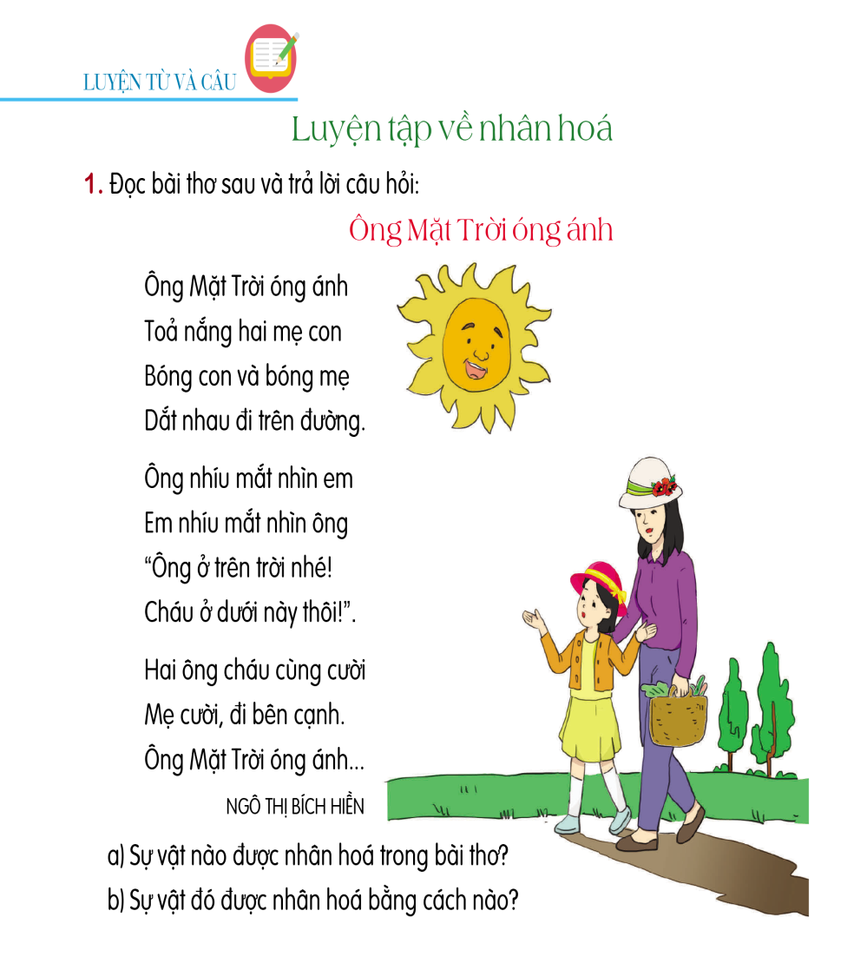
Hoạt động 1: Đọc bài thơ sau và trả lời câu hỏi
ÔNG MẶT TRỜI ÓNG ÁNH
Ông Mặt Trời óng ánh
Toả nắng hai mẹ con
Bóng con và bóng mẹ
Dắt nhau đi trên đường.
Ông nhíu mắt nhìn em
Em nhíu mắt nhìn ông
“Ông ở trên trời nhé!
Cháu ở dưới này thôi!".
Ông Mặt Trời óng ánh
Hai ông cháu cùng cười
Mẹ cười, đi bên cạnh.
Ông Mặt Trời óng ánh...
NGÔ THỊ BÍCH HIỀN

Slide 7




a) Sự vật nào được nhân hoá trong bài thơ?
Sự vật được nhân hoá trong bài thơ là :Mặt Trời.

Slide 8

b) Sự vật đó được nhân hoá bằng cách nào?
Gọi sự vật bằng từ ngữ dùng để gọi người: ông Mặt Trời.
Tả sự vật bằng từ ngữ dùng để tả người: nhíu mắt, nhìn, cười.
Nói với sự vật thân mật như nói với người:
“Ông ở trên trời nhé!
Cháu ở dưới này thôi!”.

Slide 9
HOẠT ĐỘNG 02:
Xác định kiểu nhân hóa có trong đoạn văn, đoạn thơ
Em hãy đọc to thông tin về 3 kiểu nhân hóa
Gọi sự vật bằng từ ngữ dùng để gọi người.
Tả sự vật bằng từ ngữ dùng để tả người.
Nói với sự vật như nói với người.

Slide 10
a) Buổi sớm, khi cậu gà ri tê tái chạy ở trong chuồng ra, dẫn đầu ba chị gà, một bác ngan với một lũ con líp nhíp và mấy thím vịt thì ở nóc chuồng, chọi ta cũng nhảy xuống, hai cái chân gieo bịch trên nền đất.
Gọi sự vật bằng từ ngữ dùng đểgọi người: cậu gà ri, chị gà, bác ngan, thím vịt, chọi ta.
Tả sự vật bằng từ ngữ dùng để tả người: te tái chạy, dẫn đầu.

Slide 11

Bắt đền trăng đấy
Trốn vào sau mây
Để buồn cỏ cây
Khóc mưa thút thít.
Trái bòng chẳng thiết
Nằm ườn trên mâm
Quả na lặng câm
Mắt nhìn xa vắng.
Nói với sự vật thân mật như nói với người: Bắt đền trăng đấy.
Tả sự vật bằng từ ngữ dùng để tả người: trốn, buồn, khóc, chẳng thiết, nằm ườn, lặng câm, mắt nhìn.

Slide 12
c) Khi cô sách giáo khoa nói đến những cuốn sách như thế, cả hộp chữ chúng tôi xôn xao hẳn lên, tất cả reo nhảy mừng rỡ. Chúng nó tranh nhau hỏi hết câu này đến câu khác làm cho cô không còn biết trả lời thế nào.
Theo TRẦN HOÀI DƯƠNG
Gọi sự vật bằng từ ngữ dùng để gọi người: cô sách giá khoa, hộp chữ chúng tôi, chúng nó.
Tả sự vật bằng từ ngữ dùng để tả người: nói, xôn xao, reo nhảy, mừng rỡ, tranh nhau hỏi, không biết trả lời thế nào.

Slide 13
c) Khi cô sách giáo khoa nói đến những cuốn sách như thế, cả hộp chữ chúng tôi xôn xao hẳn lên, tất cả reo nhảy mừng rõ. Chúng nó tranh nhau hỏi hết câu này đến câu khác làm cho cô không còn biết trả lời thế nào.
Theo TRẦN HOÀI DƯƠNG
Gọi sự vật bằng từ ngữ dùng để gọi người: cô sách giá khoa, hộp chữ chúng tôi, chúng nó.
Tả sự vật bằng từ ngữ dùng để tả người: nói, xôn xao, reo nhảy mừng rỡ, tranh nhau hỏi, không biết trả lời thế nào.

Slide 14

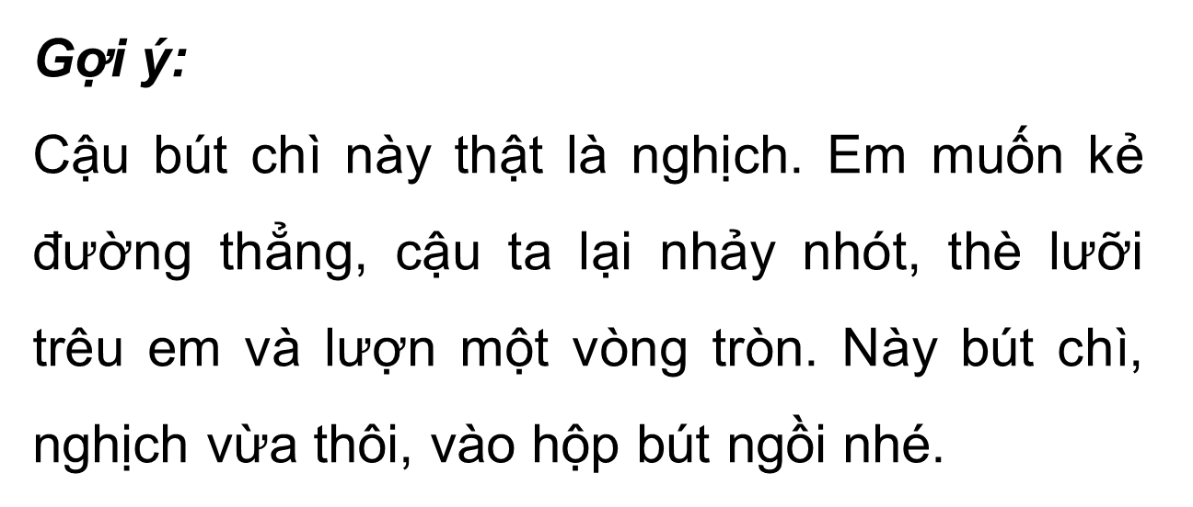
HOẠT ĐỘNG 03:
Em hãy viết 3 câu tả đồ vật hoặc con vật, cây cối có hình ảnh nhân hóa.

Slide 15
Em hãy cho biết kiểu nhân hóa trong các câu sau:
Em bé bút chì của em tuy nhỏ nhưng nó rất có ích.
Gọi sự vật bằng từ dùng để gọi người: em bé bút chì
Con lợn nhà em rất thương đàn con của mình. Nó dặn các con đi chơi xa nhớ đường về nhà.
Tả sự vật bằng từ dùng để tả người: thương, dặn, đi chơi,
nhớ.
Cây ơi, đừng rơi lá
Để em quét suốt ngày
Thời gian chơi không có
Em buồn lắm cây ơi!
Nói với sự vật như nói với người:
Cây ơi đừng rơi lá
Em buồn lắm cây ơi!

Slide 16

Chúc các em học tốt!

